Slide 1
В гостях у Лесовичка

Slide 2
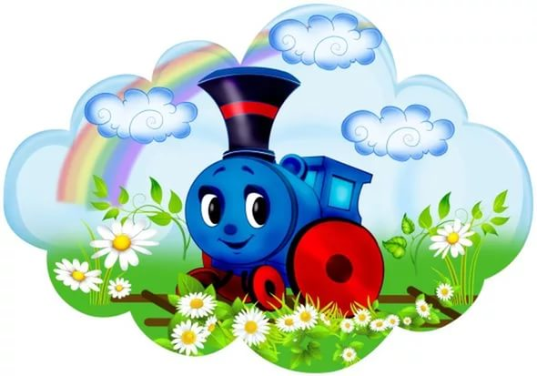

Slide 3
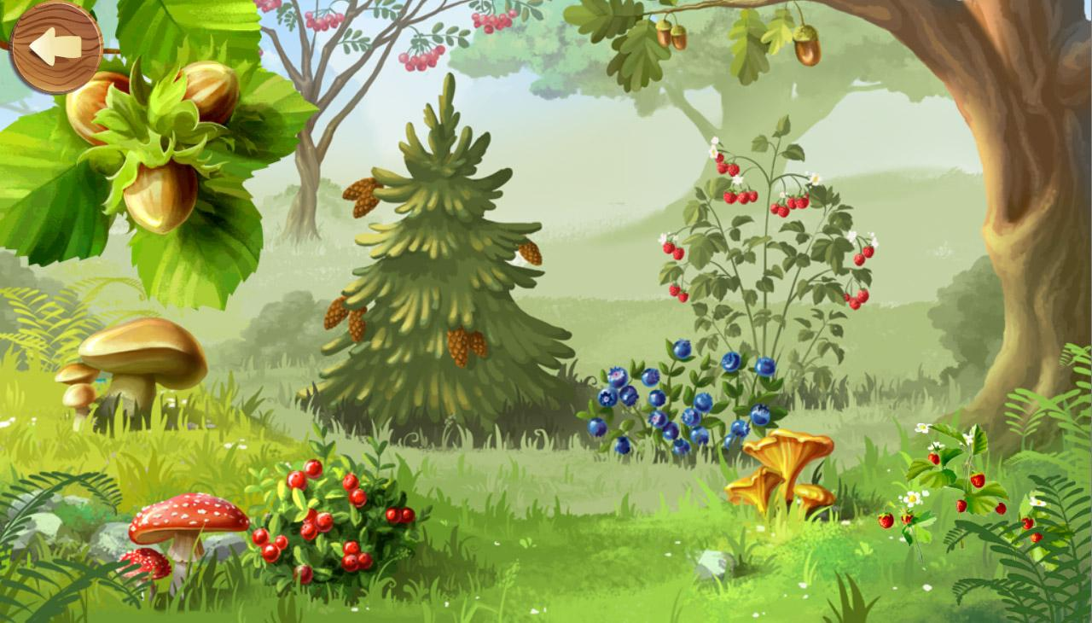

Slide 4
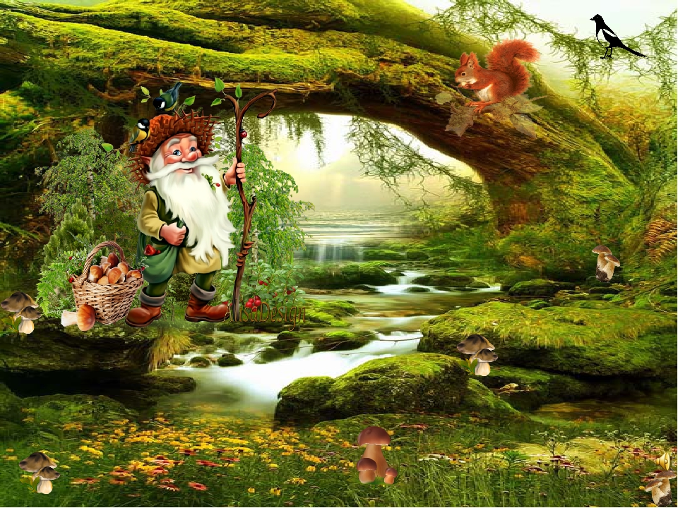

Slide 5
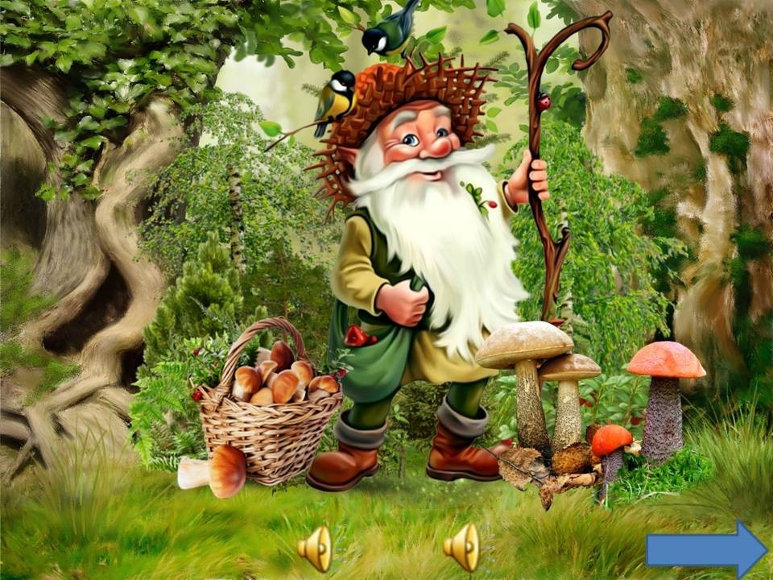

Slide 6
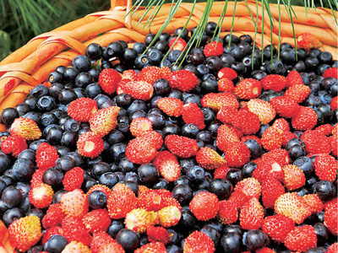
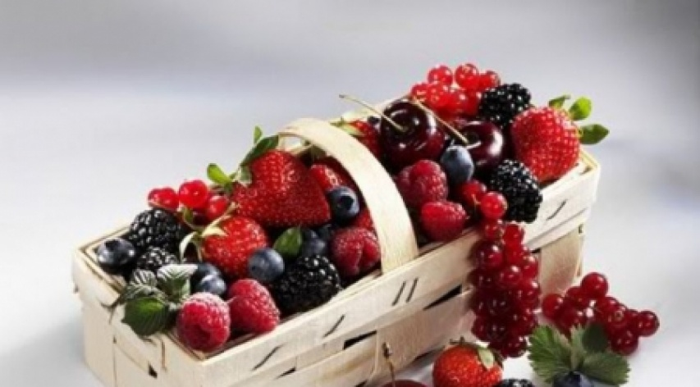
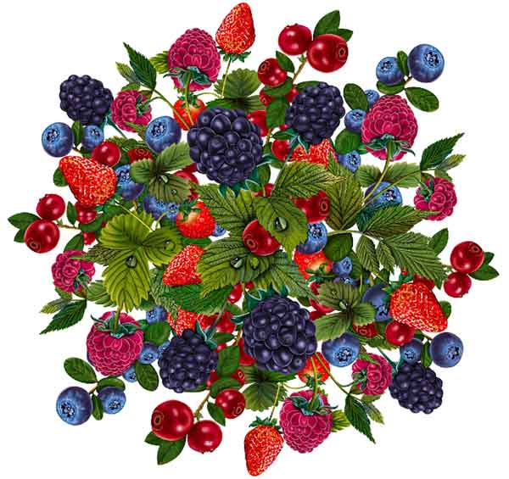
Вот малина, голубика, Земляника, ежевика Как назвать нам дар тот леса? Это очень интересно! (ягоды)

Slide 7
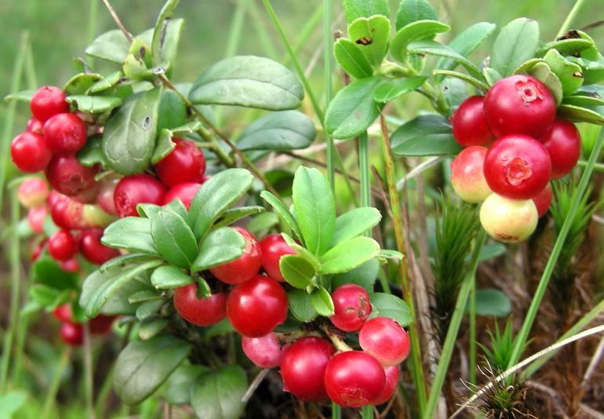
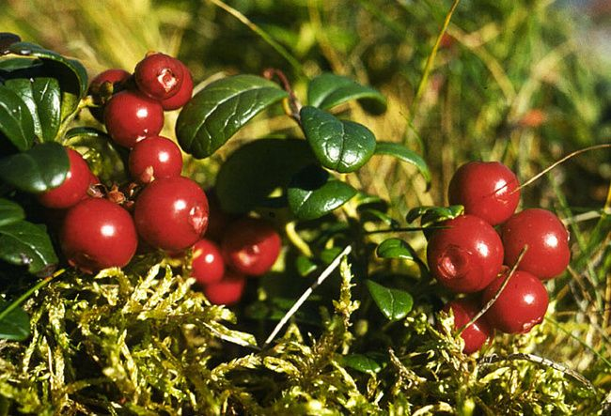
БРУСНИКА
У брусники вкус особый:
То ли кислый, то ли нет.
Сколько ты ее ни пробуй,
Не найдешь на то ответ.
А зеленые листочки
Не желтеют и зимой.
Приносили мы из леса
Эту ягоду домой.
Брусника.
А. Богдарин

Slide 8
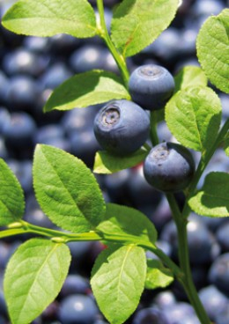
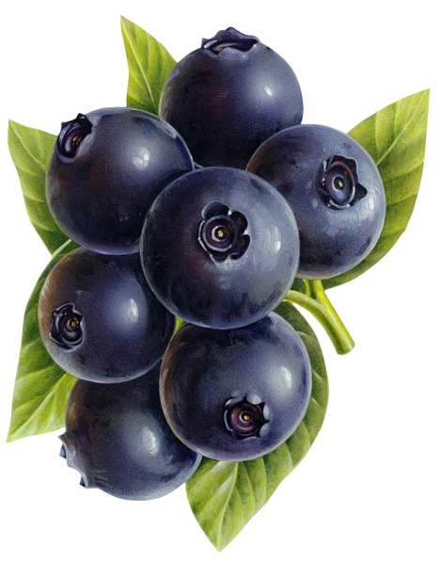
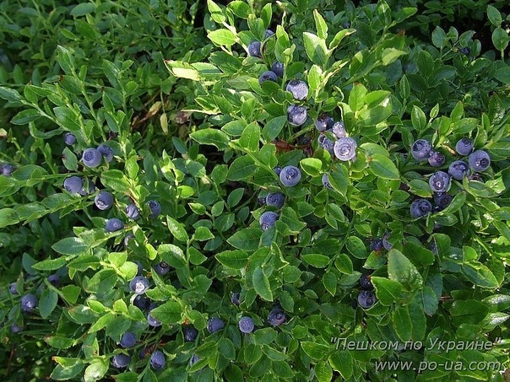
ЧЕРНИКА
На листочки, на кусточки
Кто-то листья бросил,
Все полянки в синих точках
У зеленых сосен.
Мы чернику собирали
В кузовок, лукошко.
Только рты чего-то стали
Черные немножко.

Slide 9
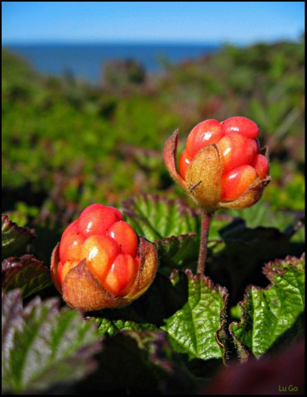
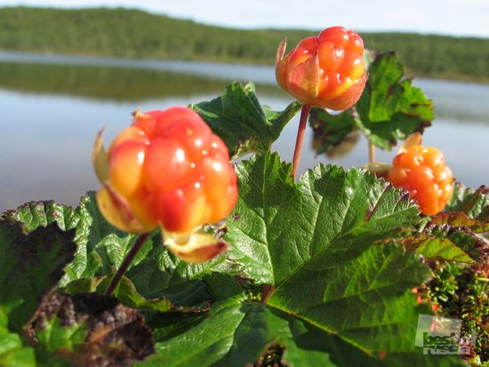
МОРОШКА
Морошка, морошка,
Тоненькая ножка,
Ягодка – фонарик
Сладостью одарит.
Осень подоспела,
Ягода поспела,
Спелая морошка -
Жёлтая серёжка…

Slide 10
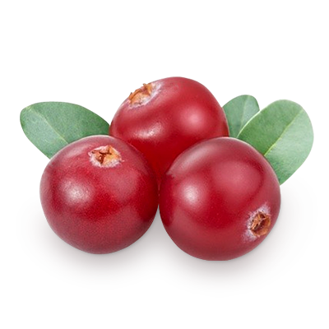
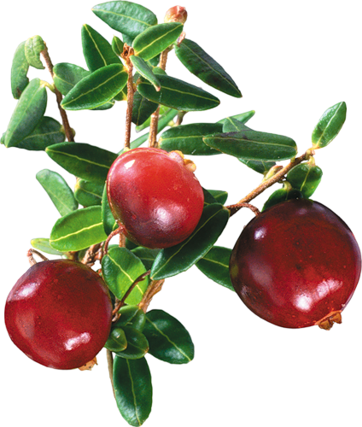
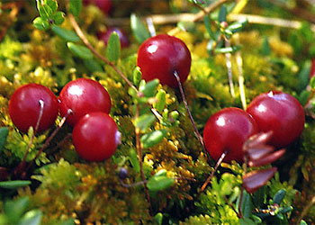
КЛЮКВА
Мох, не мох – в лесу перинка,
На перинке не малинка.
И пригожа, и красна,
Разрумянилась со сна.
Это клюква – лежебока
Накопила столько сока!
Целый день лежит в постели,
Чтобы щеки не худели.
Тоньше нитки стебелек-
Чуть подрос и сразу лег.
Собирай в корзинки
Клюкву – ягоду с перинки.
Клюква
Е. Трутнева

Slide 11
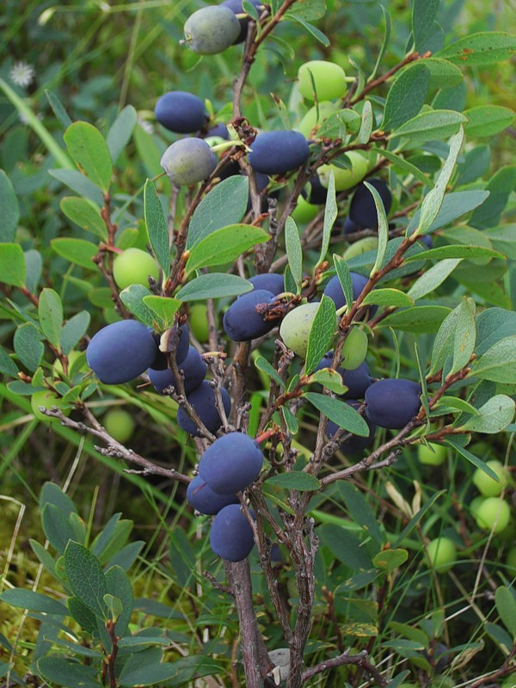
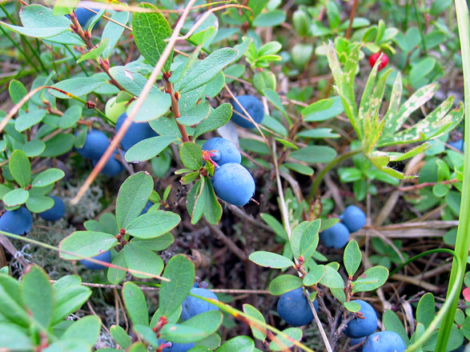
ГОЛУБИКА
Тундровая ягодка – голубика сизая
Ростом невеличка, ну всего с вершок,
Чтоб тебя попробовать нагибаюсь низко я -
Листики упругие, цепкий корешок...

Slide 12
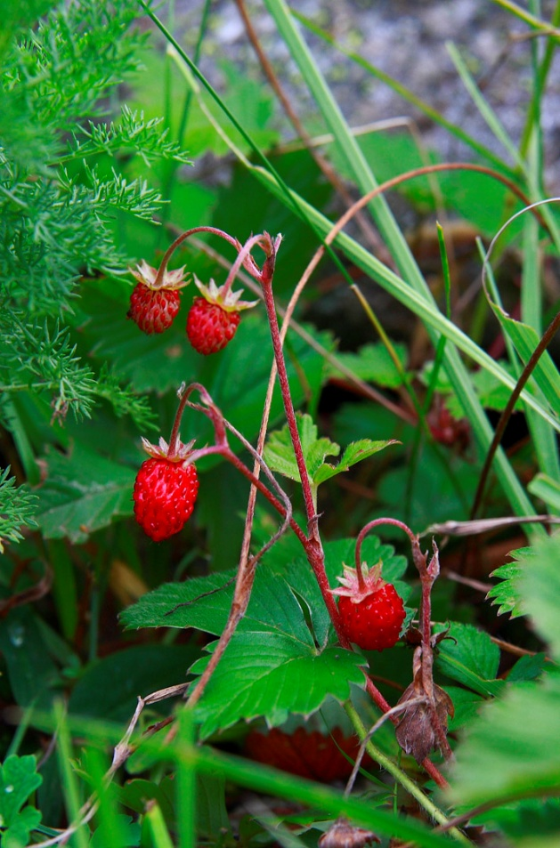
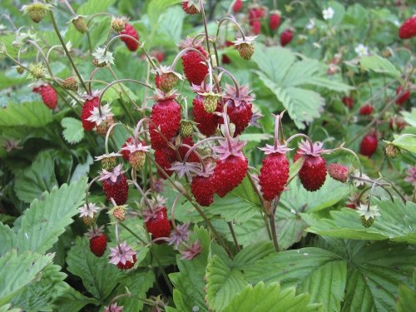
ЗЕМЛЯНИКА
Земляника видно в прятки
Хочет с нами поиграть,
То бочок покажет яркий,
То запрячется опять,
Будто манит – ближе, ближе!
Наклонись, дружок, пониже!
Шарь по кустикам, рука,
Моя ягодка сладка!
О. Канаева

Slide 13
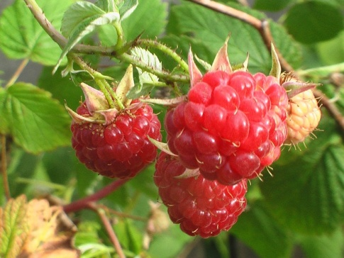
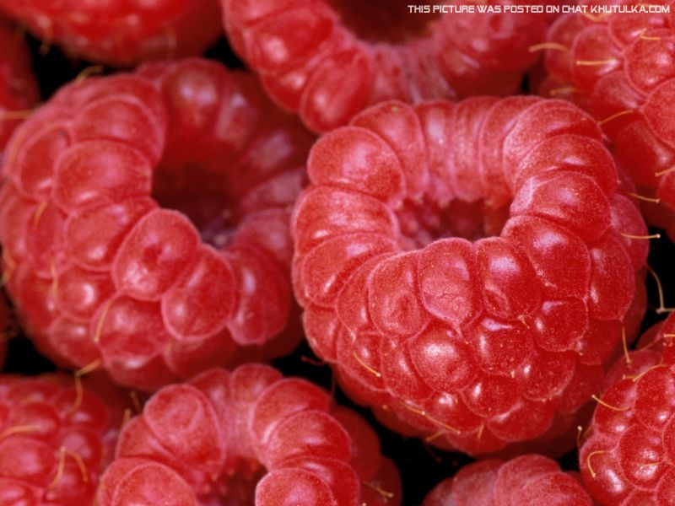
МАЛИНА
Под зелёненьким листочком
Красные виднелись точки.
Я сорвал их, но в горсти
Далеко не унести.
Утерпеть не смог ни разу,
Чтоб не съесть малинку сразу.

Slide 14
